Slide 1
1
2
3
4
Notes:
1.同时起降的问题，气流的影响，起飞间隔，降落起飞间隔，起降场容量问题（时间间隔），单位时间内起降数量，能容纳但是起降只有四个
2.平台设置

Slide 2
1
4
2
3
Emergency
Cooperate
1
2
Non-Cooperate
3
4
Takeoff
Landing
Notes:
1.同时起降的问题，气流的影响，起飞间隔，降落起飞间隔，起降场容量问题（时间间隔），单位时间内起降数量，能容纳但是起降只有四个
2.平台设置

Slide 3
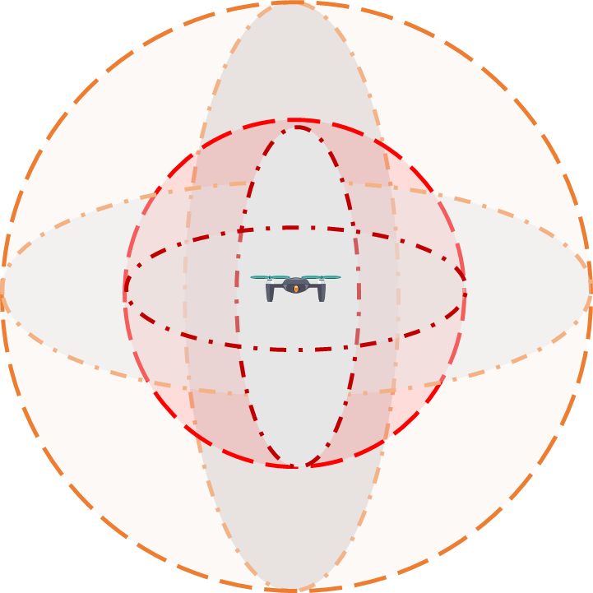
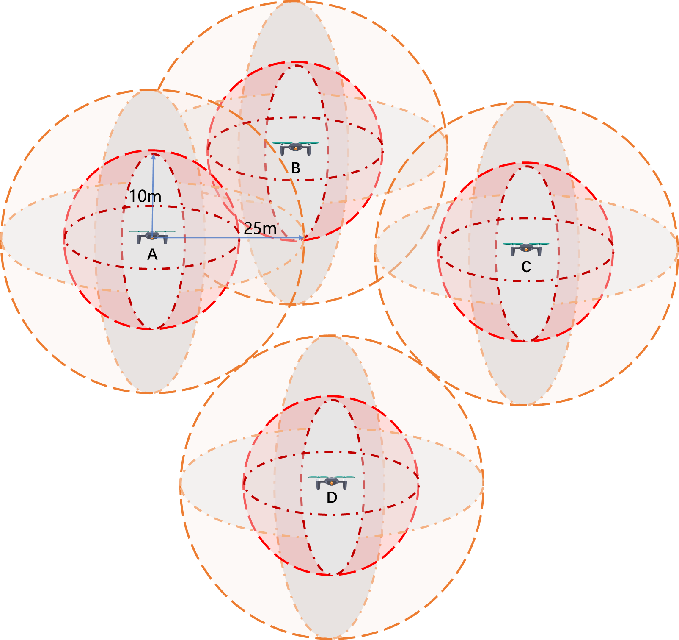
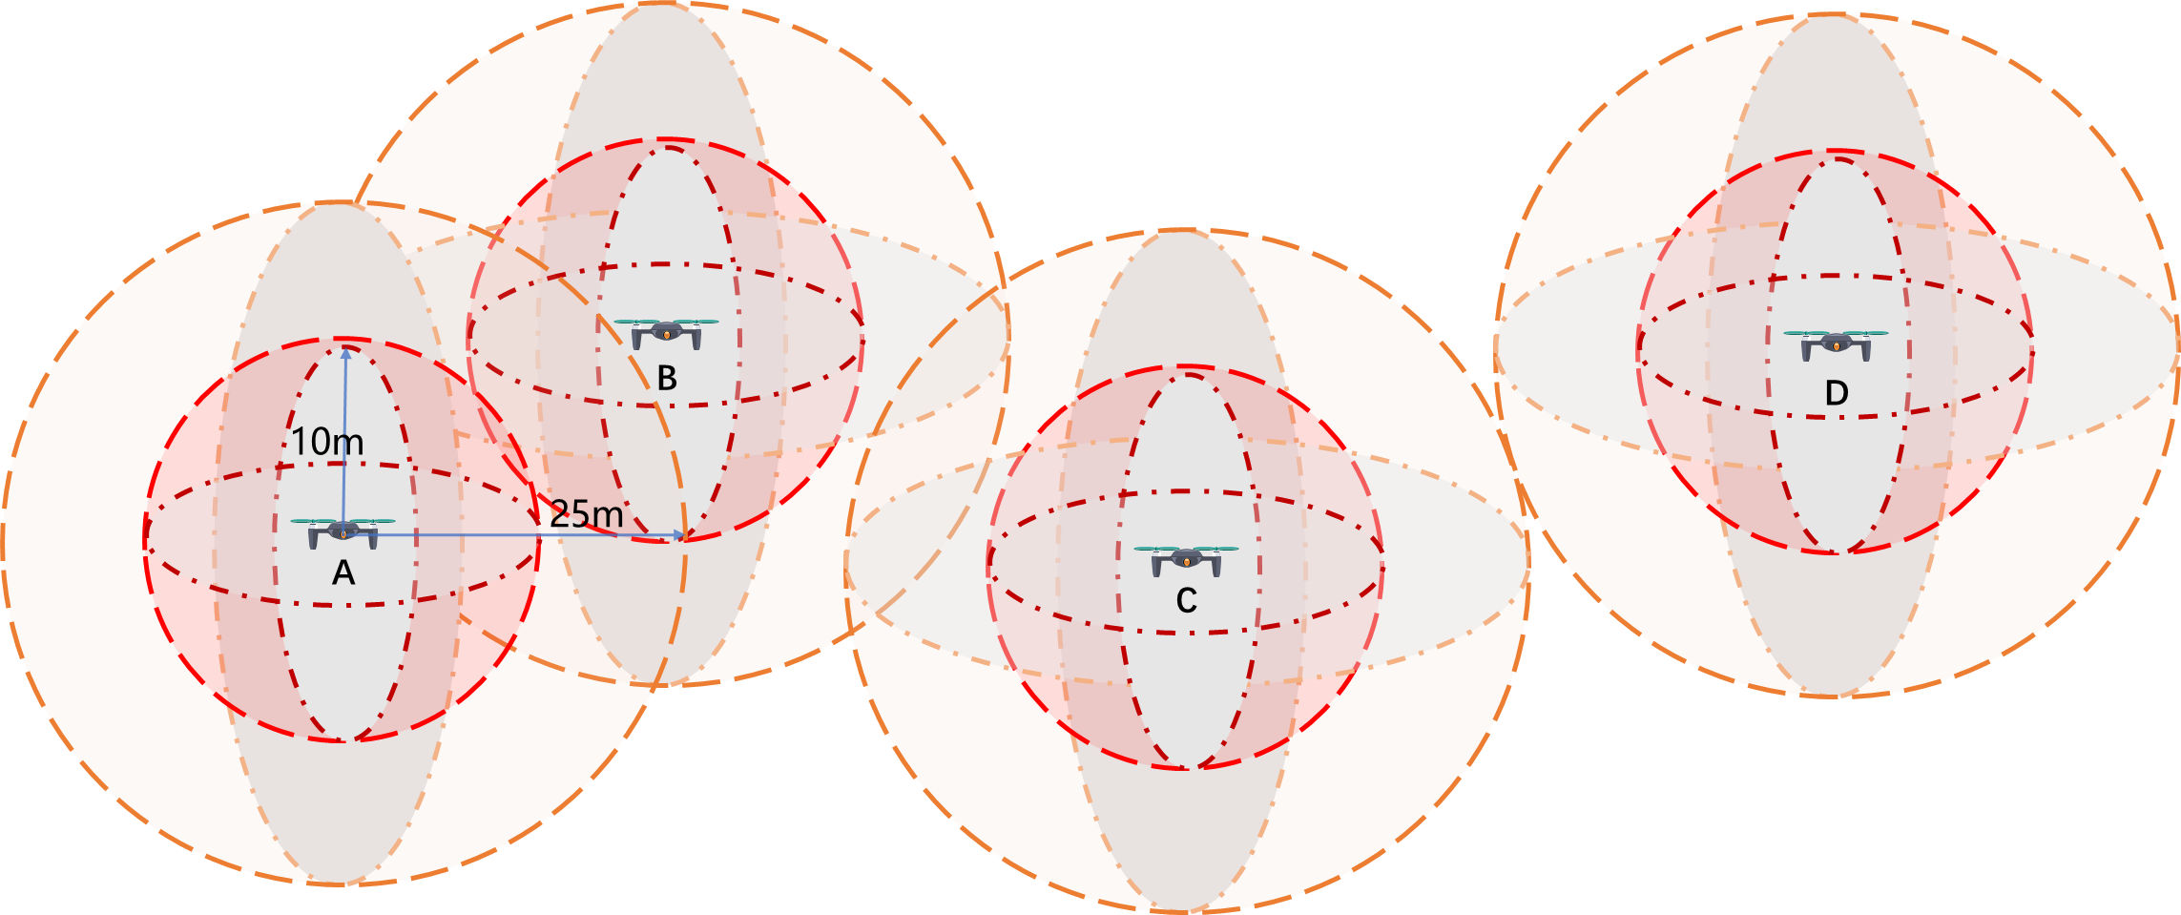
1013汇报
A and B: warning
冲突模型
B and C: conflict
Else: normal
B
10m
25m
A
C
D

Slide 4
1013汇报
step函数（反馈动作）逻辑
执行起飞（降落）任务的无人机垂直上升至起飞（降落）排序环，沿着起飞（降落）环维持高度飞行，对于起飞无人机当其速度方向与其目的地方向连线的在XY平面投影与起飞环相切时驶离；对于降落无人机按照序号依次驶入降落场在降落环上的投影，随后执行垂直降落。在无人机离开起飞场（高度>0）/落至降落场（高度=0）的时刻将该降落场标为占用状态（available=False），经过冷却时间后继续使用（True）。 飞行器在到达目标点前应该尽量保持高度层飞行而不是直线到达目的地，在必要情况下避撞才采取悬停或者上升下降.
初始化函数
初始化飞机朝向：指向目的地
速度：初始最优速度
高度：根据任务类型随机生成
位置预测函数
预测在 dt 秒后的未来位置，
保持当前速度和航向
方向计算函数
计算当前位姿到目标的方向向量（单位向量）
朝向计算函数
计算当前位姿到目标的XY平面方向向量（单位向量）

Slide 5
1013汇报
问题：无人机的朝向问题，竖直方向动作的选择，更趋向平飞保持高度层or直线飞行？（是否需要避免垂直方向机动）
是否存在最小速度，最优速度如何确定？
考虑航向角分布、俯仰角限制、速度误差分布
飞行器位置和速度误差
轻型多旋翼、轻型复合翼、中型复合翼、 重型复合翼之间的最小安全间隔分别是82米、83米、93米、102米

Slide 6
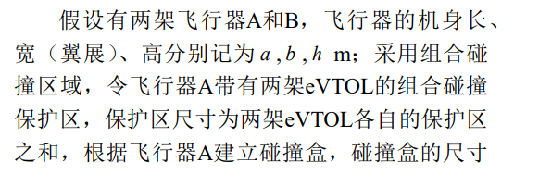
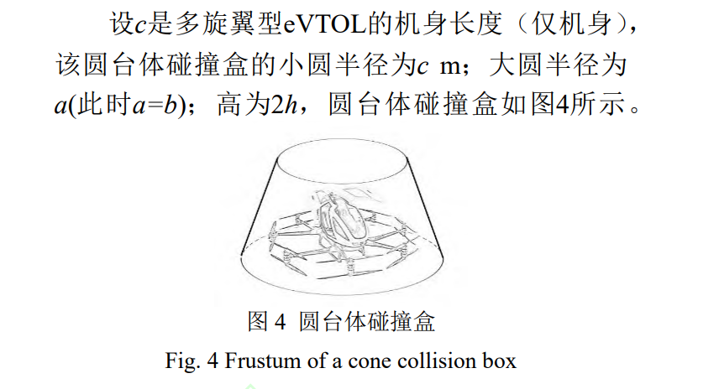
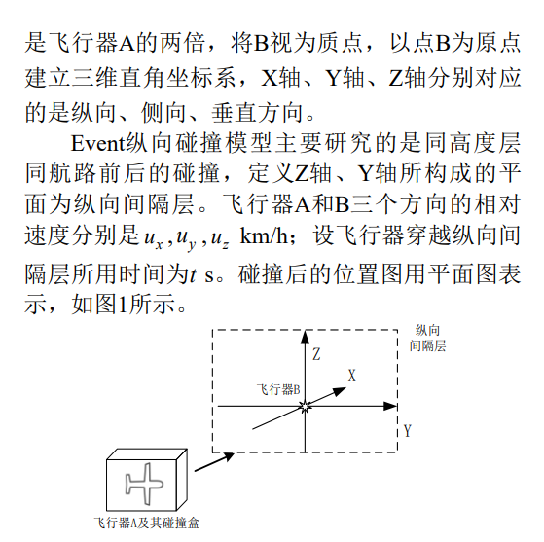
1 复合翼型eVTOL碰撞模型
2 多旋翼型eVTOL碰撞模型

Slide 7
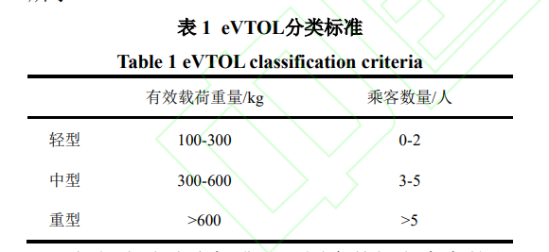
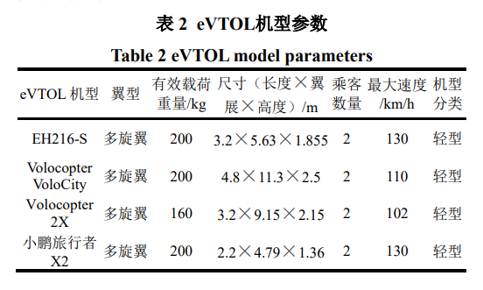
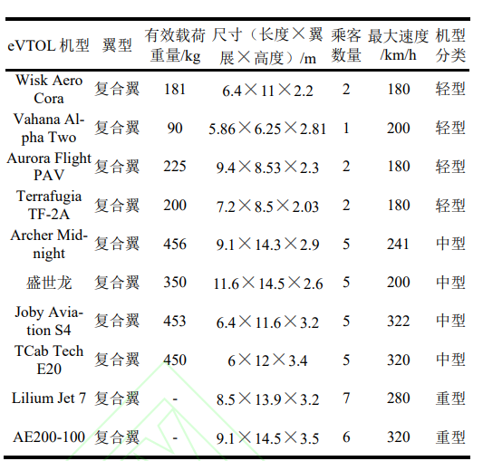
名称 | 构型特点 | 航程 | 最大巡航速度
Heaviside | 倾转旋翼 | 161公里 | 130公里每小时
盛世龙 | 复合翼构型 | 250公里 | 200公里每小时
Joby S4 | 倾转旋翼 | 241公里 | 320公里每小时
Lilium Jet | 倾转涵道 | 250公里 | 282公里每小时
Beta Alia-250 | 垂起+巡航 | 463公里 | 130公里每小时
Archer Maker | 垂起+巡航/倾转 | 100公里 | 240公里每小时
Nexus 4EX |  | 95公里 | 240公里每小时
亿航216 | 多旋翼 | 35公里 | 130公里每小时

Slide 8
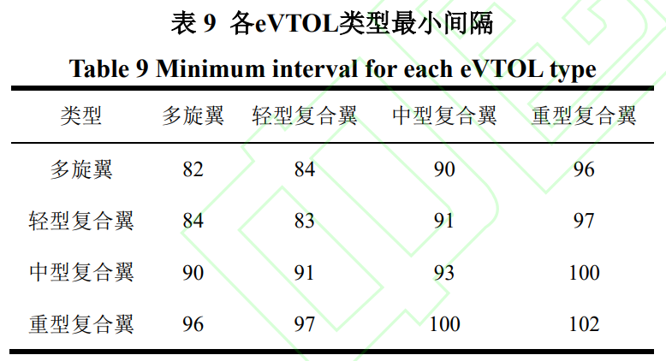

Slide 9
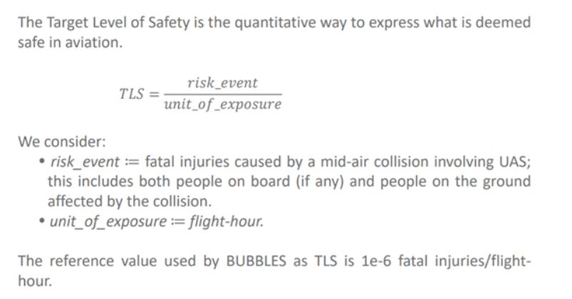
bubbles

Slide 10
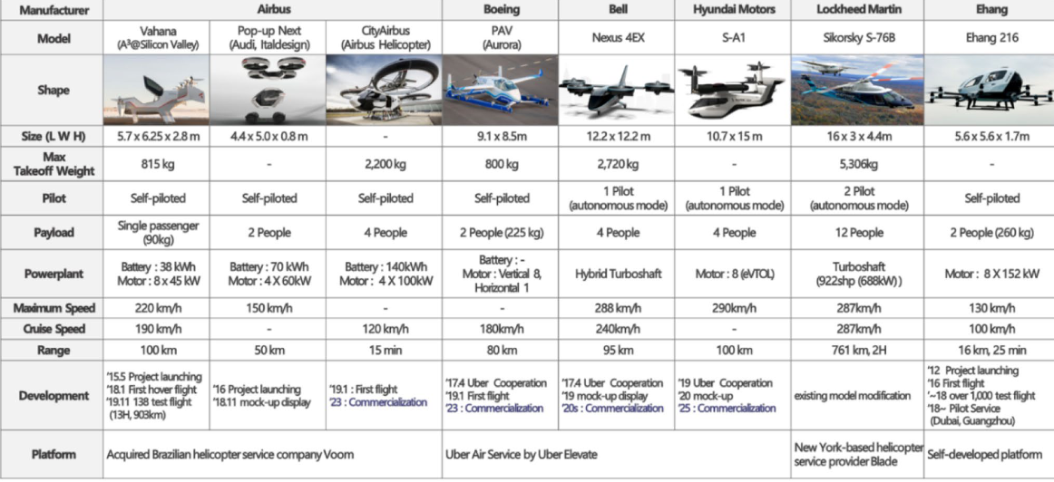
Cruise speed

Slide 11
将原分配序号改为将顺序在前优先级高，emergency插队
解决紧急情况优先级问题
空域容量？

